Slide 1
ДНЗ «Одеське вище професійне училище морського туристичного сервісу»
V Міжрегіональна студентська науково-практична конференція
«СУЧАСНІ ПРОБЛЕМИ ГОТЕЛЬНОГО БІЗНЕСУ ТА РЕСТОРАННОЇ СПРАВИ – 2021»
КОНОПЛЯРСТВО В УКРАЇНІ, ГЕНЕЗИС, ПОТЕНЦІАЛ «CУПЕРЇЖІ»
КРИЖАНЮК ДАРІНА ТАРАСІВНА
Науковий керівник: Андрєєва Ольга Вікторівна

Slide 2
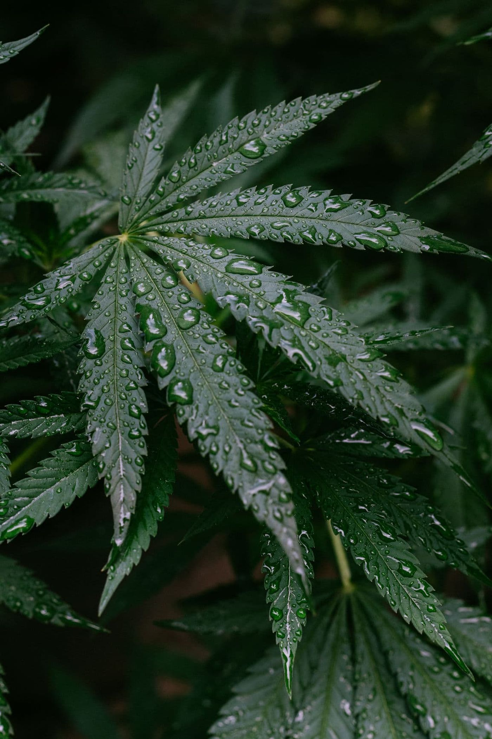
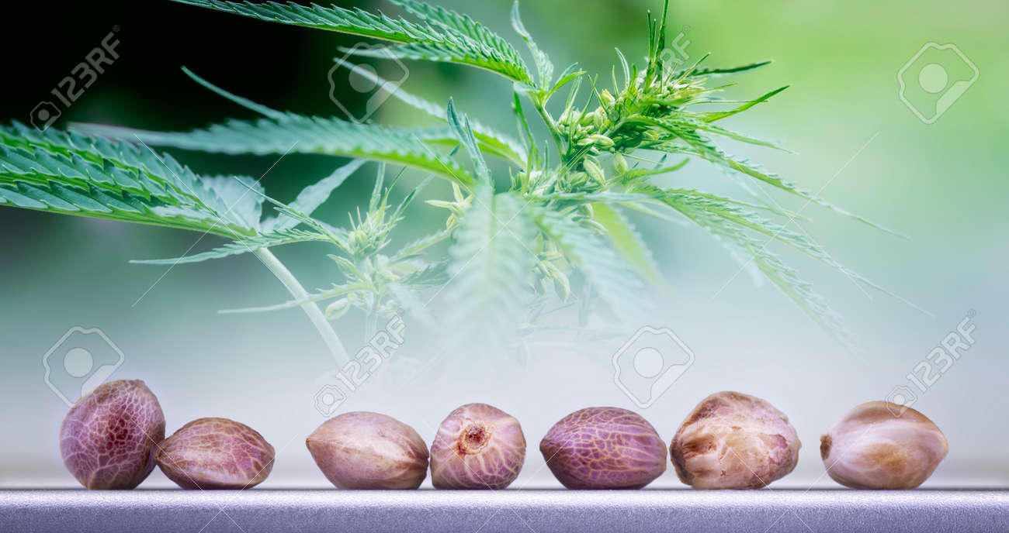
Коноплі – древня сільськогосподарська культура, промислові коноплі викликають все більшої зацікавленості у всьому світі, на думку вчених, є екологічною сировиною майбутнього.
Популяризація переваг споживання продуктів переробки коноплі є актуальною в сучасній технології харчування, пропозиції і рецептурі ЗРГ.

Slide 3
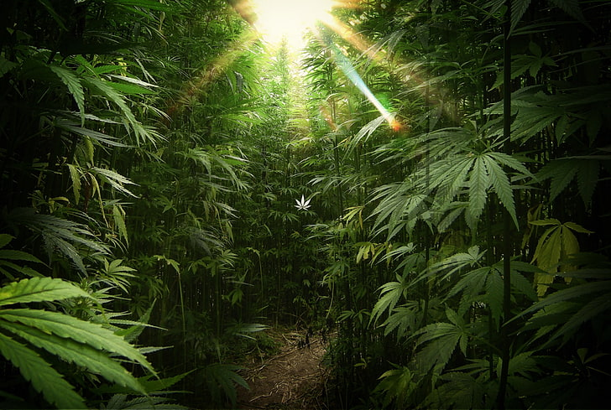
Результати досліджень: отримано і систематизовані дані щодо генезису і властивостей промислових конопель (Cannabis sativa і Cannabis indica), сортів української селекції, характеристики конопляних продуктів, технічних умов продуктів переробки промислових конопель; використання в рецептурах харчових продуктів, страв ЗРГ

Slide 4
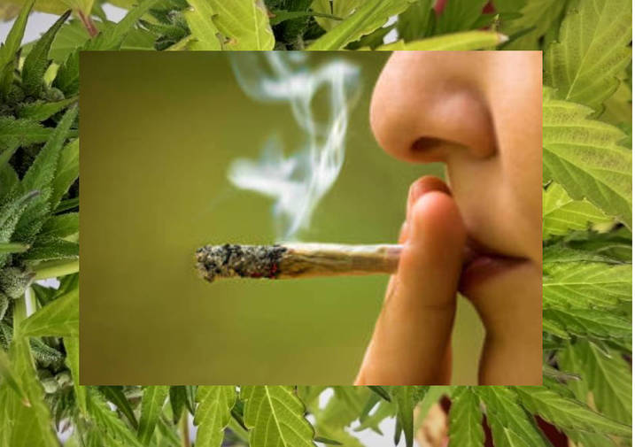
На сьогодні в нашому суспільстві ще сильні стереотипи щодо конопляної рослини
Тим не менше, в структурі зловживання психоактивними речовинами використання препаратів коноплі
на першому місці:
180,6 млн. осіб, або 3,9% населення планети у віці 15-64 років вживають канабіс.
Канабіс є найпоширенішим забороненим наркотиком, який викликає залежність.

Slide 5
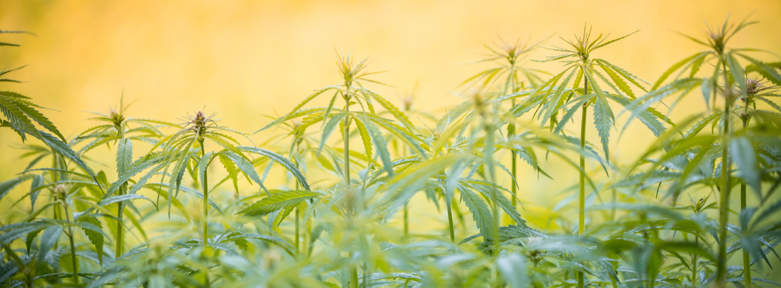
Терміном «канабіноїди» позначають хімічні сполуки, що містяться в коноплях, продукти їх перетворення і синтетичні аналоги.
Це більш 600 хімічних сполук, 120 з яких є унікальним саме для коноплі (при палінні трансформуються у 2000 хімічних речовин)

Slide 7
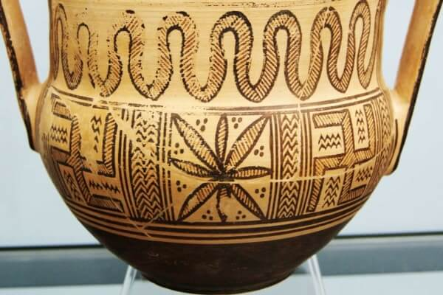
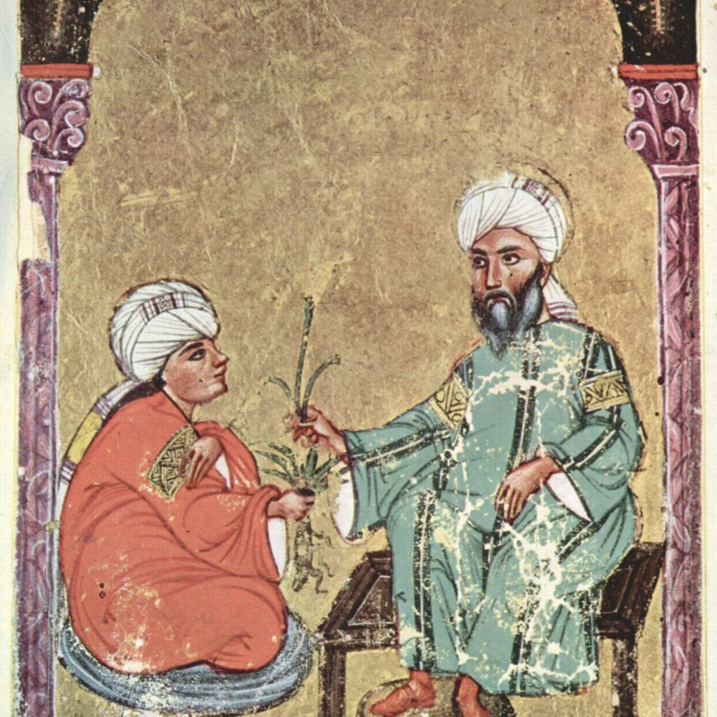
Історія використання коноплі налічує 10 000 років; дані засвідчені про ритуальні і харчові цілі у багатьох релігіях:
синторизмі (Японія), індуїзмі – священну рослину коноплі Шива подарував людині, буддизмі, ессенів Давного Єгипту, у послідовників Заратустри, ісламських суфіїв, коптів, ін.

Slide 8
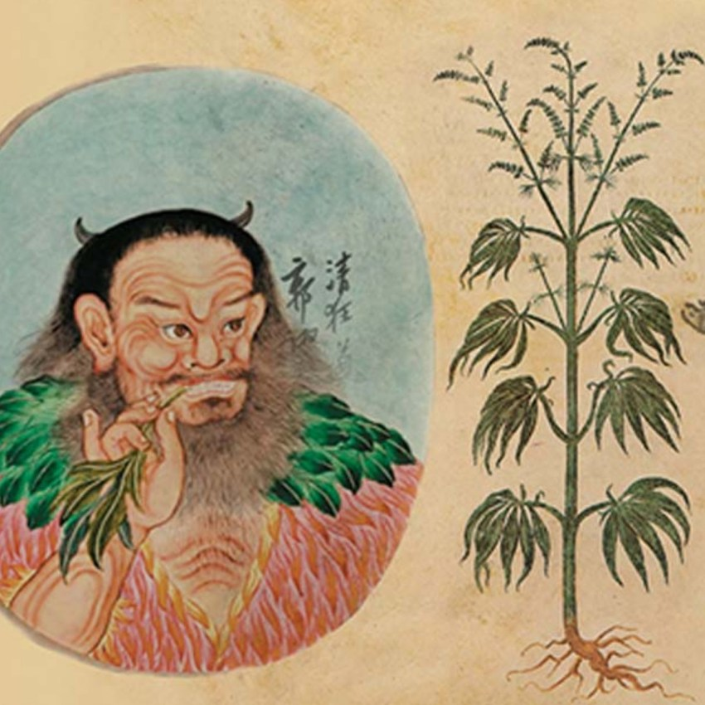
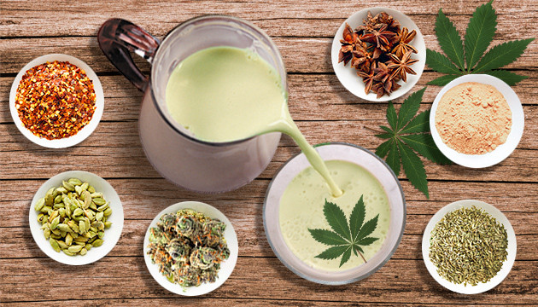
У багатьох культурах канабіс і сьогодні являється сакральною рослиною

Slide 9
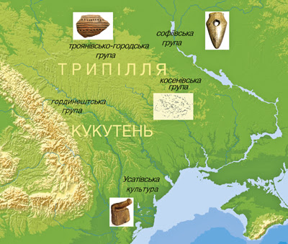
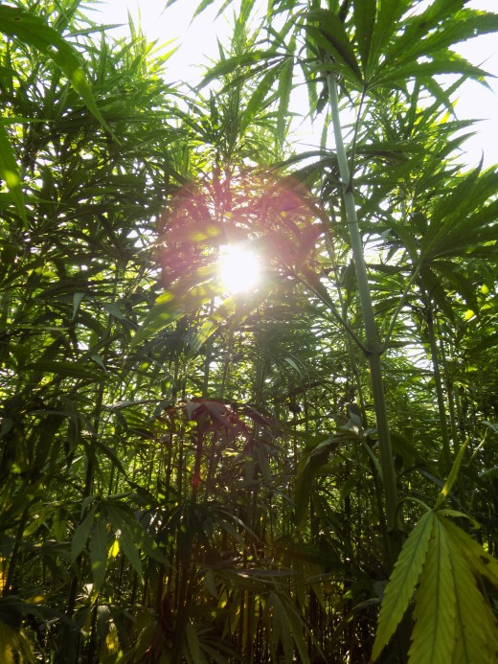
Коноплі - традиційна культура України, за
знахідками археологів в трипільській культурі використовували 4-и тисячоліття тому

Slide 10
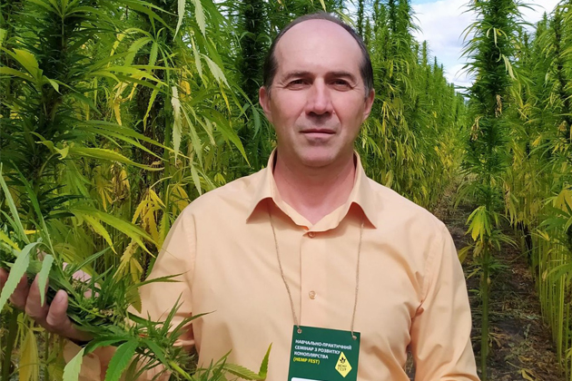
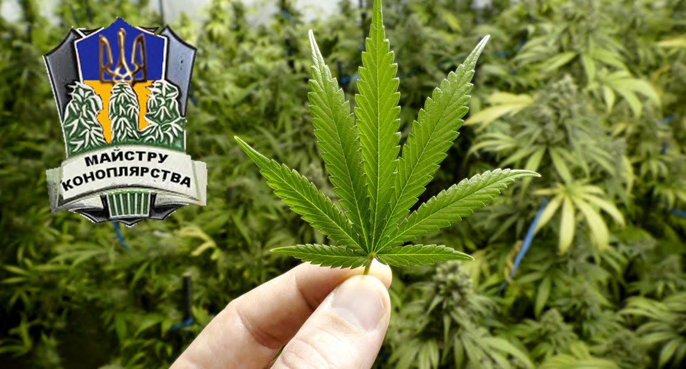
В Україні - це і стратегічна культура
Інститут луб’яних культур НААН у м. Глухів, головна наукова установа галузей коноплярства і льонарства, за 90 років існування створив 70 сортів промислових конопель.
Вчені ІЛК НААНУ вперше у світі вивели безнаркотичні сорти конопель, з високою насіннєвою продуктивністю і біоенергетичним потенціалом

Slide 11
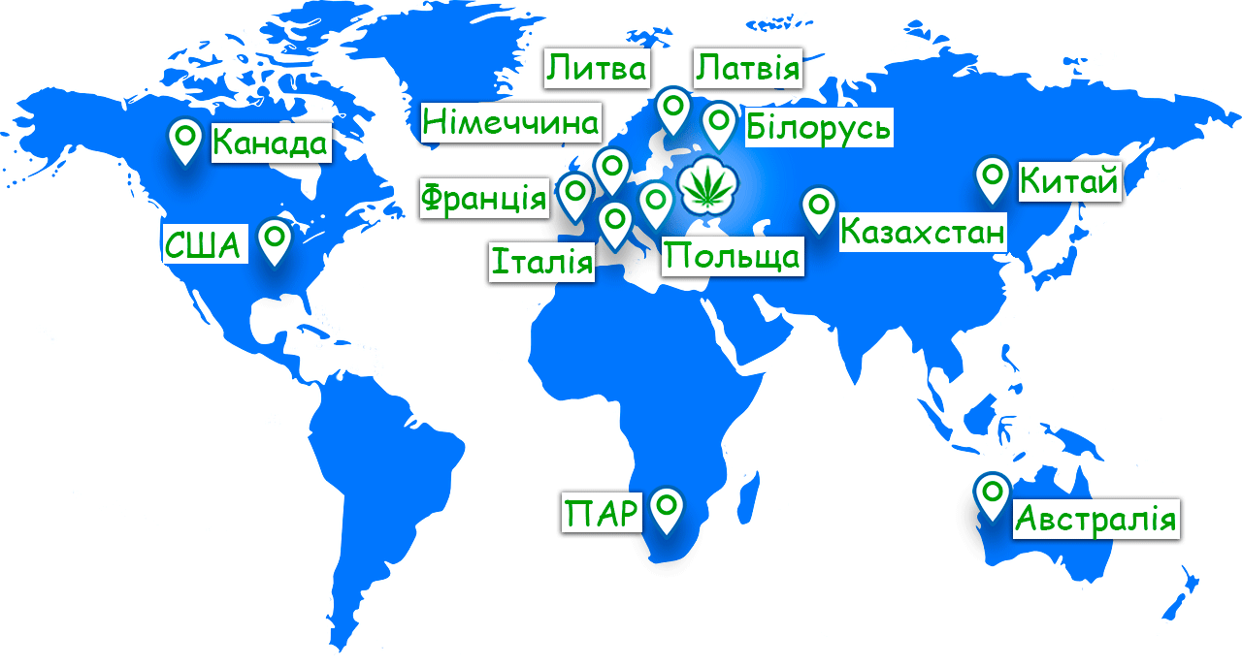
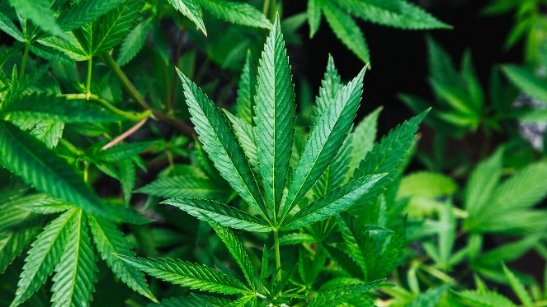
МІЖНАРОДНІ ЗВ'ЯЗКИ ІНСТИТУТУ

Slide 12
В СРСР вирощування конопель мало стратегічне значення, 80 % світового виробництва з площами посівів 700 тис. га, 150 заводів з переробки
Фонтан «Дружба народів» на ВДНГ (1954), в центрі снопу - листя коноплі

Slide 13
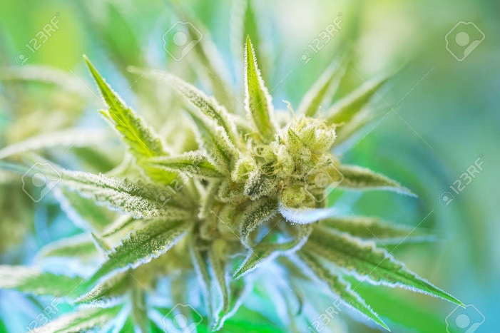
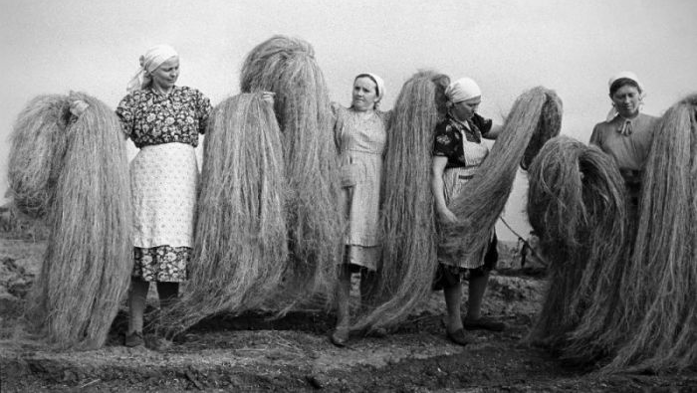
У 1961 році Єдина Конвенція ООН про наркотичні речовини зарахувала коноплі до наркотичних рослин
Проте, в СРСР на 60-80-ті роки ХХ ст. припадає розквіт коноплярства.
В Україні висівали 104 тис. га конопель, 35 заводів переробки; напрям використання - текстильний

Slide 14
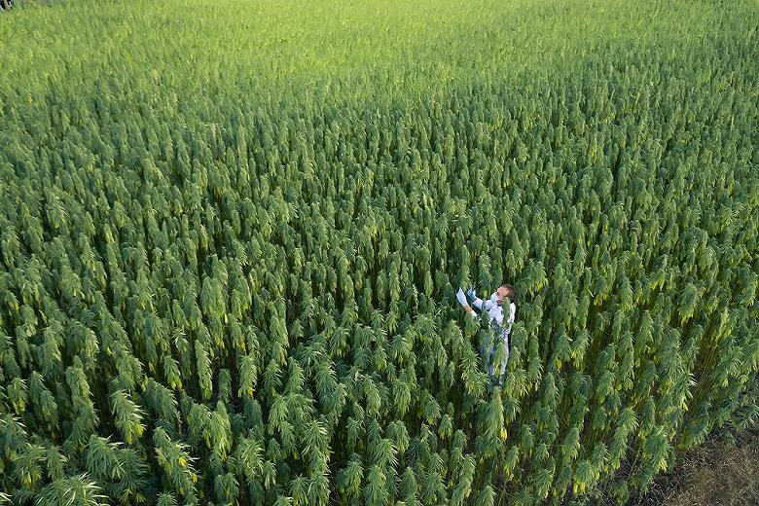
У світі лубоволокнисті рослини конопель використовують у напрямках:
технічному (виготовлення олії, тканин, дорожнього полотна тощо),
медичному (виготовлення медичних препаратів),
рекреаційному
Використання рослини залежить від вмісту психоактивної речовини тетрагідроканабінол (ТГК - дельта-9-тетрагідроканабінол). Технічні коноплі відрізняються від канабісу (марихуани) низьким вмістом канабіноїда ТГК.

Slide 15
Концепція 0,3% ТГК технічних конопель запроваджена на міжнародному рівні, щоб розрізняти ненаркотичні коноплі та наркотичний канабіс «марихуану»

Slide 16
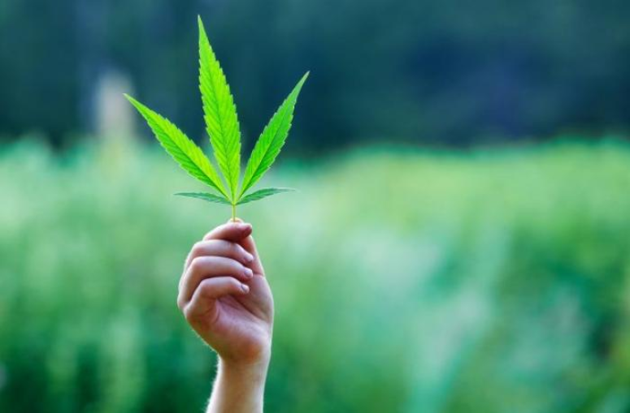
02.12.2020 Комісія з наркотичних засобів ООН виключила канабіс з категорії небезпечних наркотичних засобів.
Україна, імплементуючи Регламент Ради ЄС, встановила вимоги до вмісту у промислових коноплях ТГК на рівні 0,2% (ЄС - 0,2%; США, Канада, Китай - 0,3%)

Slide 17
Технічні коноплі на сьогодні вирощуються в понад 30 країнах світу,
світовий ринок оцінюється експертами у 4 млрд. доларів; основні виробники - Китай, Корея, Франція, Канада, Чилі, Росія.
У 2020 площа посівів технічної коноплі становила (тис. га):
Україна - 2-4 , в Європі - 50 , Франції - 14,5, Канаді - 37, США - 60

Slide 18
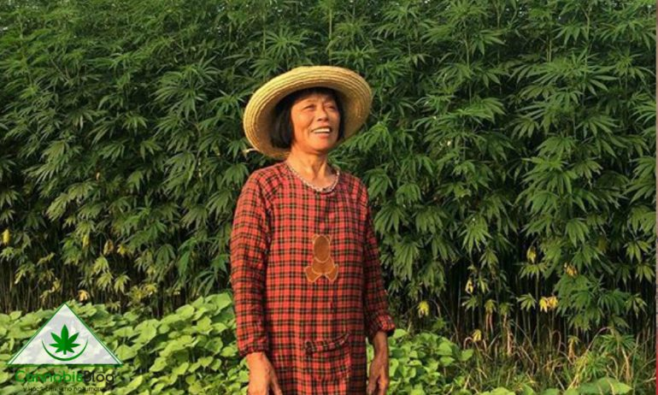
З 1985 по 2010 рр. виробництво конопель у Китаї було забороненим.
Сьогодні Китаю належить 65-75% світового ринку вирощування, переробки, виробництва та експорту текстилю, продуктів, паперу з конопель; володіє правом на 606 патентів усіх ноу-хау коноплярства в світі; офіційна статистика площі посівів та виробництва є національною таємницею

Slide 19
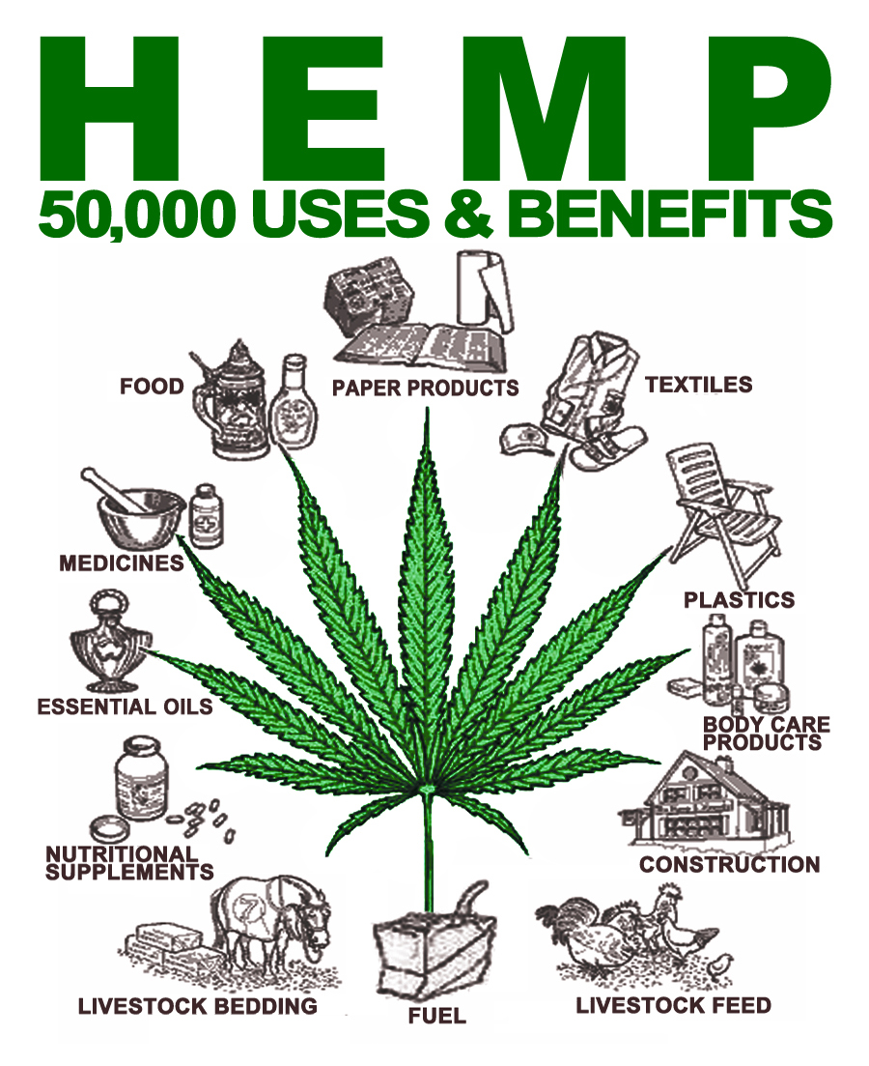
Упродовж багатьох тисячоліть коноплі задовольняють потреби людини в їжі, одягу, облаштуванні житла, є основою ліків. Насіння і стебло коноплі повністю використовують і виробляють 50 000 виробів: біокомпозит, біопластик, біопаливо, будівельні матеріали, папір, канати, мотузки, хутро, косметику, ліки, ковдри, подушки, взуття, одяг, високоякісні фарби, одноразовий посуд (розчинність 3 міс.), продукти харчування, корми для тварин, використовують в автомобіле- та машинобудуванні, будівництві доріг.
Конопляне волокно має найкращі механічні властивості з усіх натуральних волокон

Slide 21
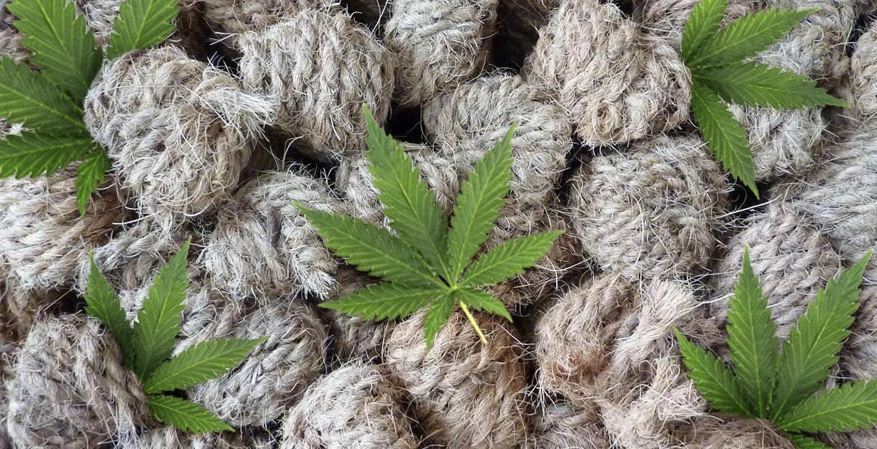
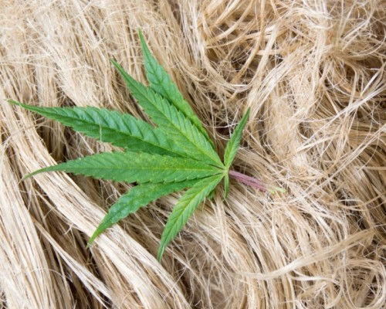
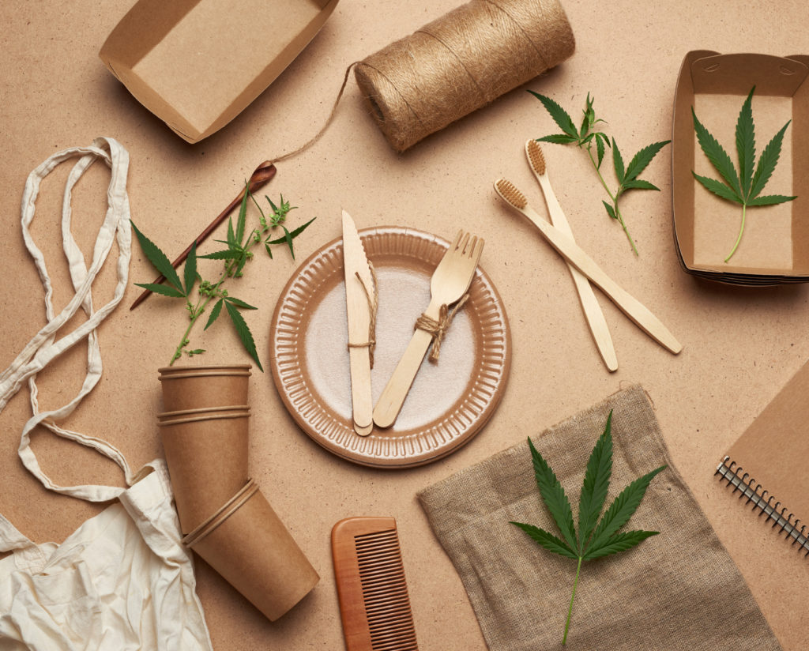

Slide 22
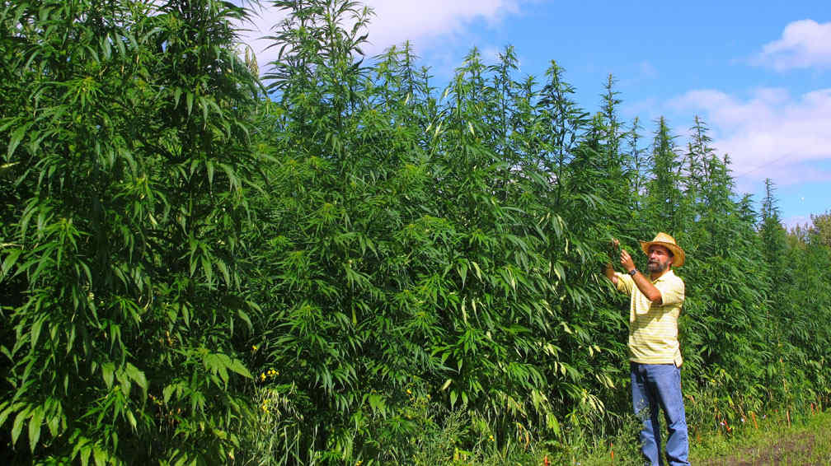
У Х-ІХХ ст. коноплі - найпоширеніша сільськогосподарська культура світу; папір підручників до XX ст., усі перші Біблії, мапи, схеми, прапори виготовлені з конопель.
Посіви конопель нейтралізують СО₂, як і тропічні ліси. З 1 га конопель виробляють стільки ж паперу, як з 4-х га лісу, вирощують без пестицидів та гербіцидів, не вражаються шкідниками , фіторемедіацією очищують ґрунт.
Застосування медичного канабісу легалізовано у 44 країнах світу, ліки ефективні при 50 захворюваннях

Slide 23
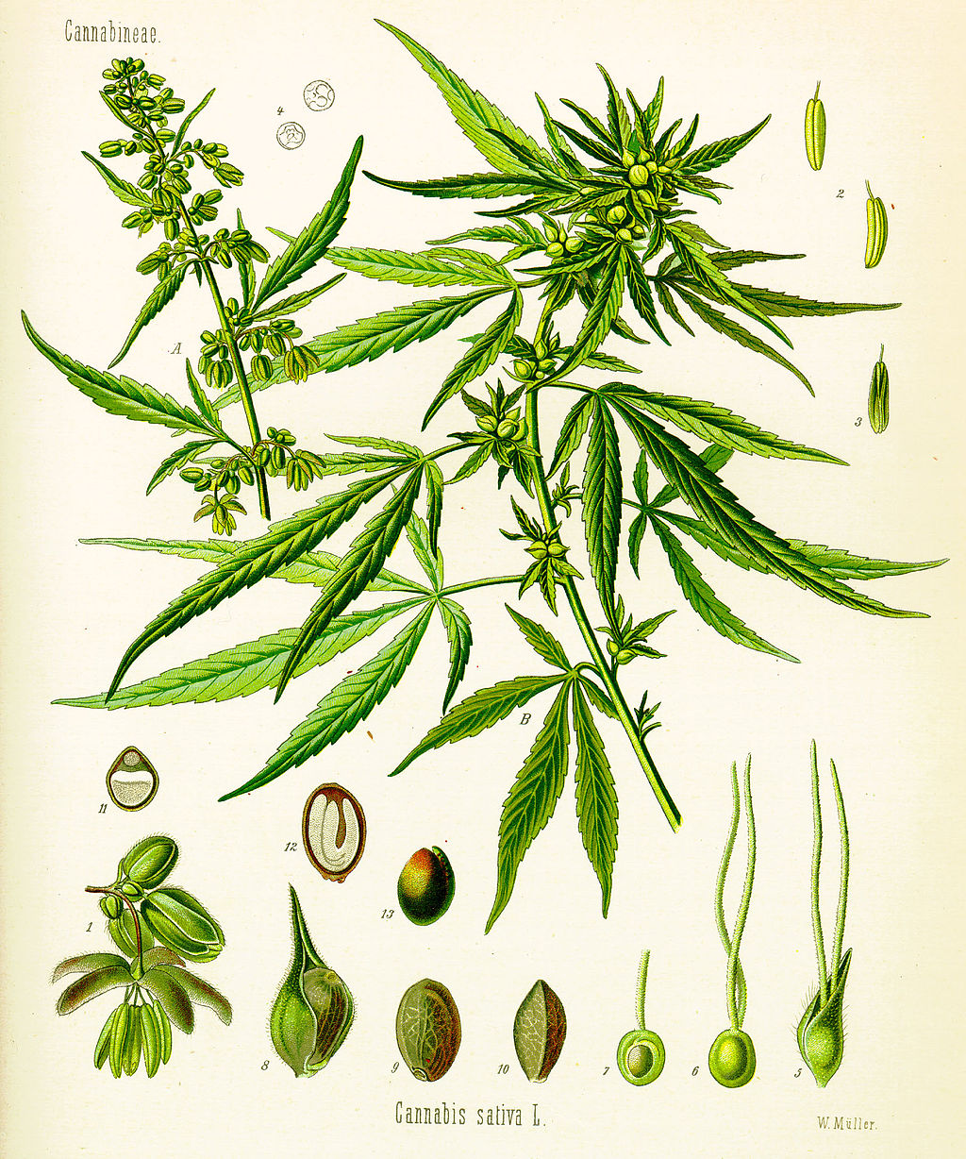
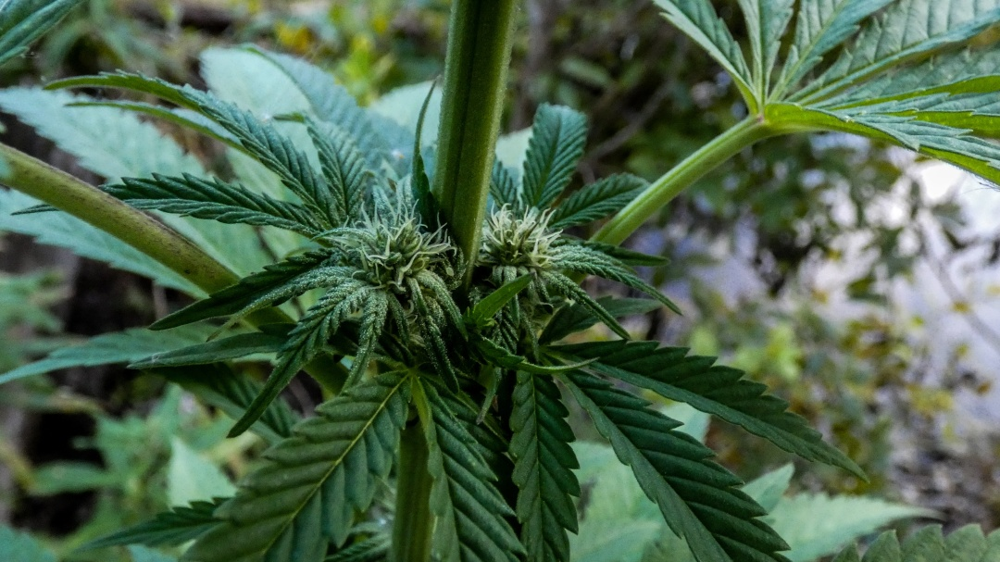
Цю рослину відносять до системи «зеленої економіки»; розповсюджена в помірній і тропічній зонах земної кулі; до конопель відносять 1 вид, 2 підвиди: Cannabis sativa subsp. sativa - Конопля посівна; Cannabis sativa subsp. indica - Конопля індійська

Slide 24
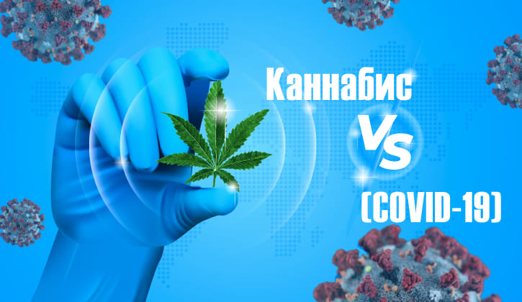
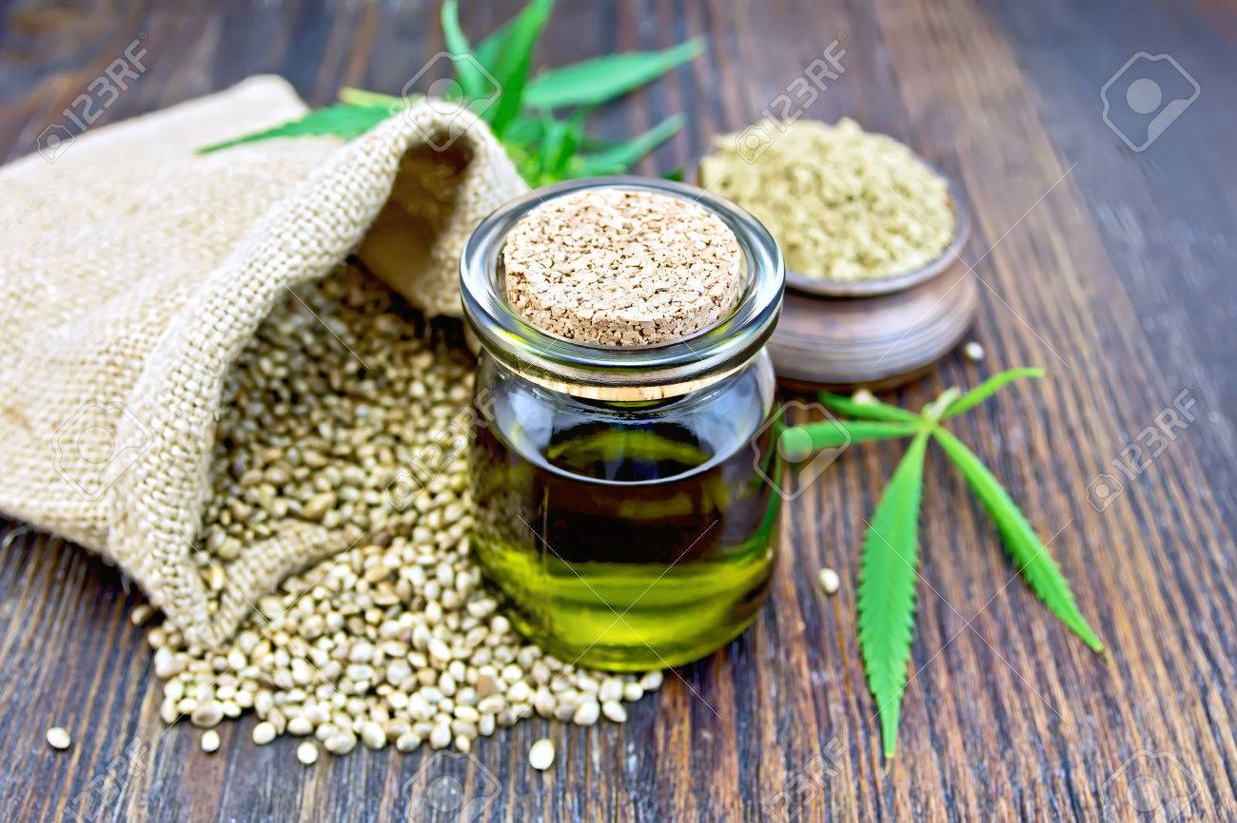
Правильне харчування під час пандемії і карантину, є більш важливим, ніж коли-небудь на тлі «прихованого голоду» - дефіциту вітамінів, макро- і мікроелементів, антиоксидантнів.
Проникнення вірусу в клітину організму людини відбувається через ослаблену мембрану.
Для зміцнення стінок клітин і мембранних оболонок як імуномодулятор коректно використовувати поліненасичені жирні кислоти (ПНЖК), у тому числі для реабілітації людей, які перехворіли COVID.

Slide 25
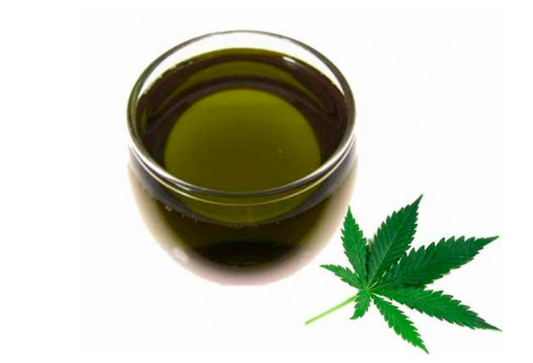
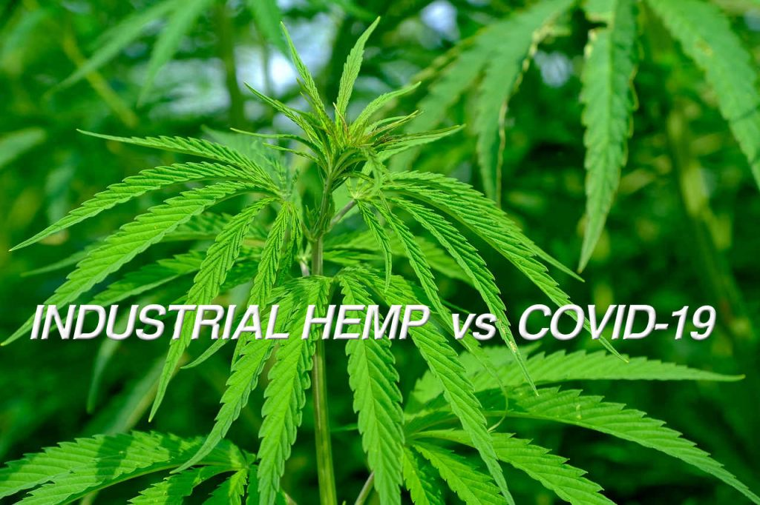
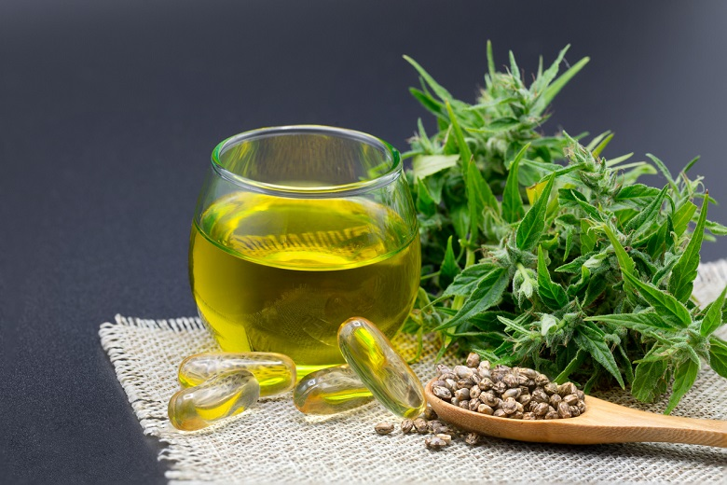
Сімейство Омега-3 та Омега-6 ЖК мають протилежні ефекти: Омега-3 ЖК - антизапальний, Омега-6 ЖК – прозапальний.
Модулюючий вплив на процес запалення здійснюється за допомогою вбудовування ЖК в структуру мембранних фосфоліпідів. При цьому інкорпорація Омега-3 ЖК до складу фосфоліпідів відбувається набагато легше, ніж у Омега-6 і Омега-9 ЖК

Slide 26
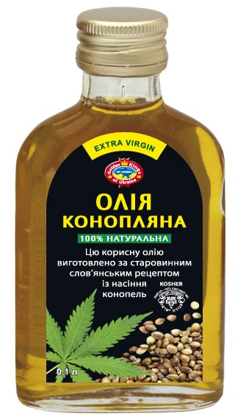
Згідно рекомендацій ВООЗ, людині необхідно від 1 до 3 г Омега-3 і 4 г Омега-6 жирних кислот у складі рослинної олії
Цього можна досягти, вживаючи по 20 ± 5 мл (2 столові ложки) конопляної олії на добу

Slide 27
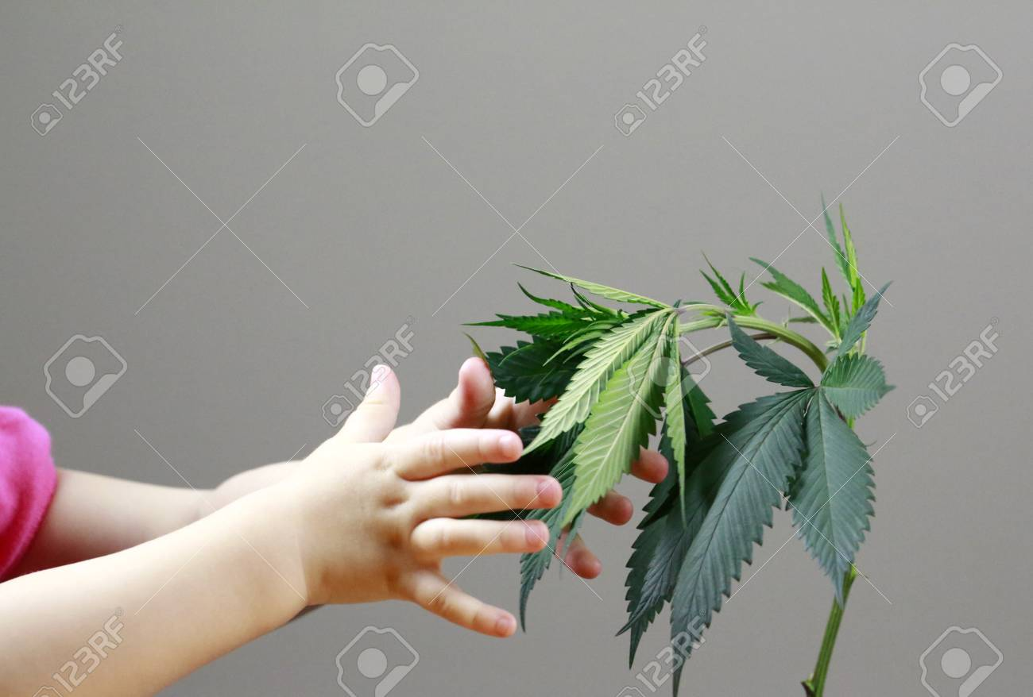
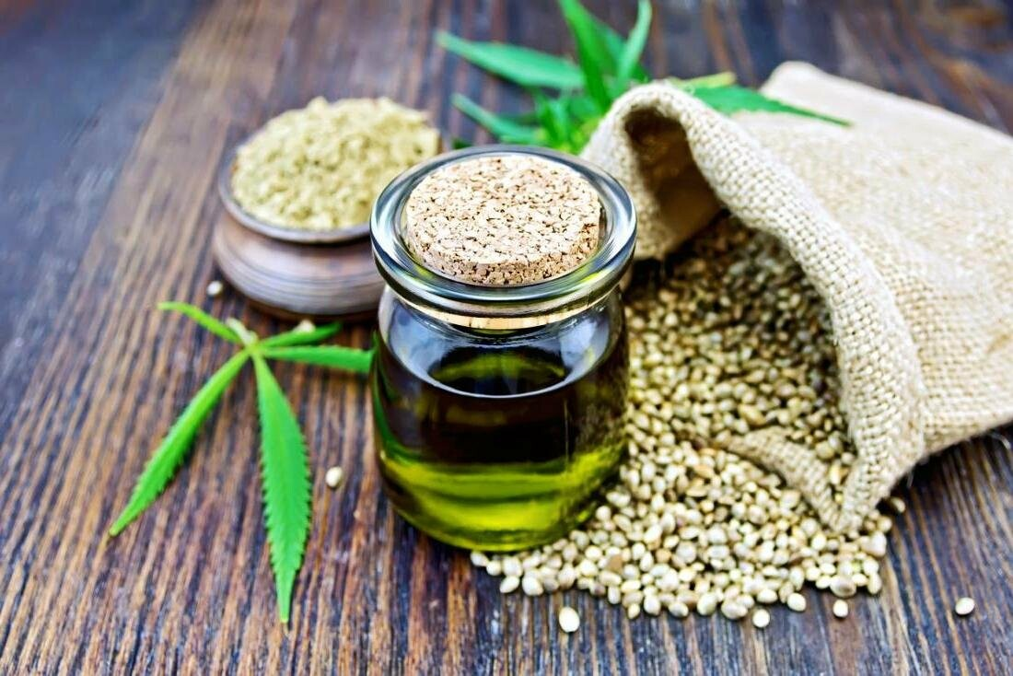
У складі насіння конопель визначено 20 амінокислот (9 незамінних); бактерицидні речовини, гліцериди, вітаміни А, B₁, B₂, B₃, B₆, D, E, антиоксиданти, каротини, фітостероли, фосфоліпіди, мінеральні речовини Ca, Mg, S, K, Fe, Zn , P та ін.; хлорофіл, біологічно цінна гамма-ліноленова кислота (≈ 2-5%), дуже рідко зустрічається в рослинній сировині (міститься в материнському молоці)

Slide 28
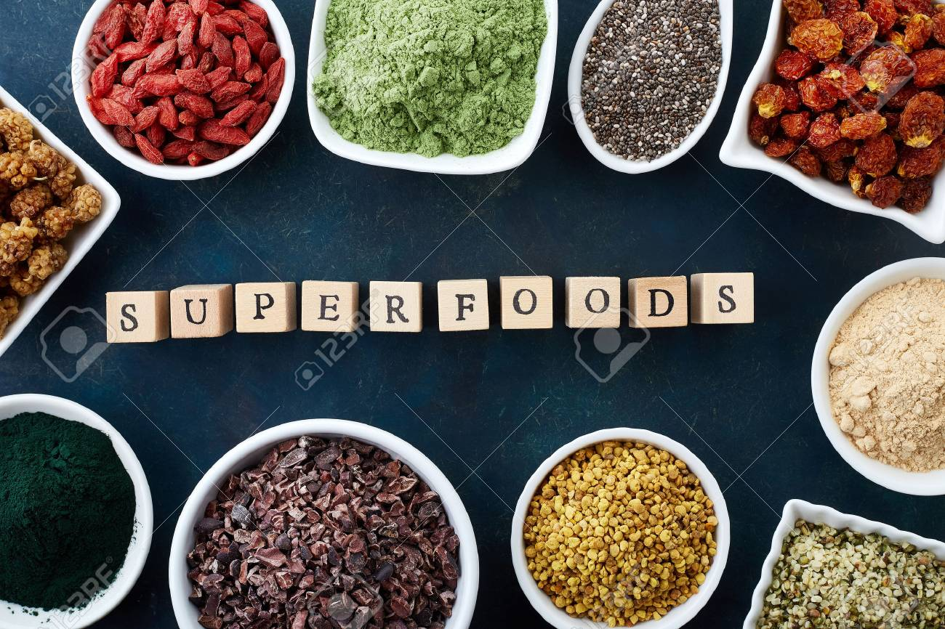
«Суперїжа» (superfood) - природна рослинна сировина, яка має надзвичайні поживні і/ або лікарські властивості,
з підвищеним вмістом білків, вітамінів, мінералів, незамінних кислот, антиоксидантів, ін. - насіння, листя, корінці, водорості, ягоди

Slide 29
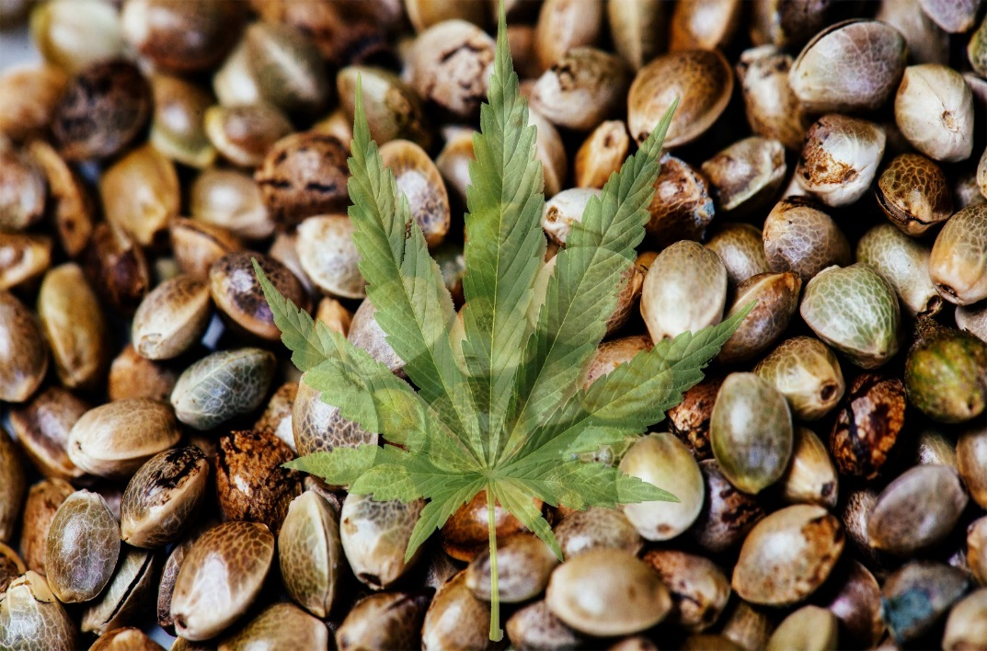
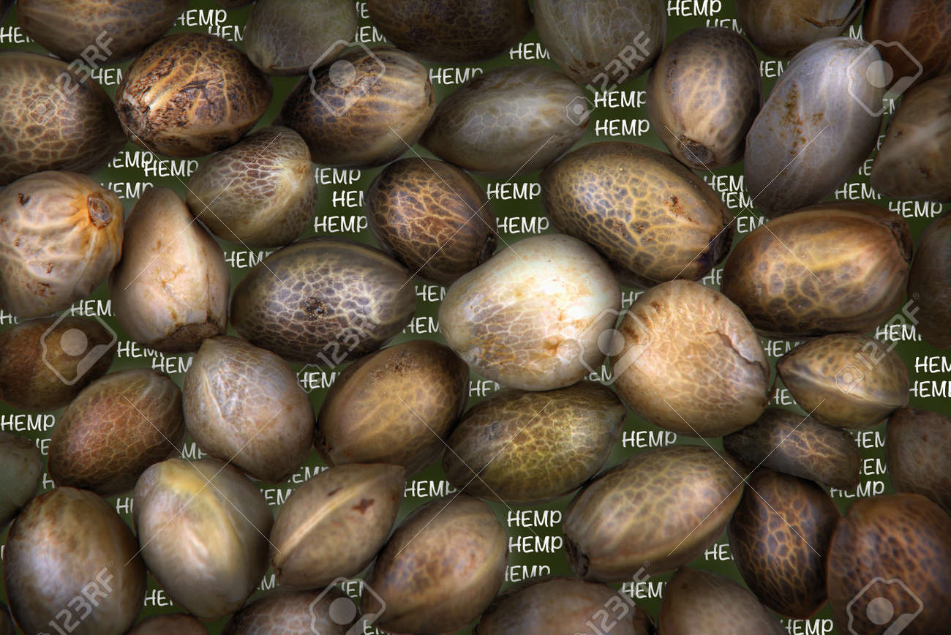
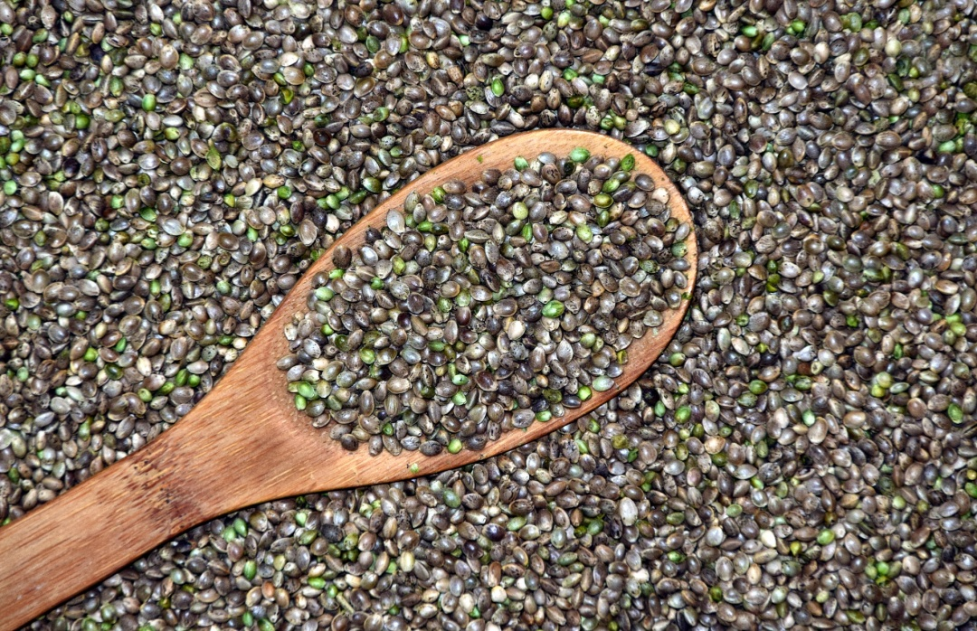
Одним з представників «Суперфуд» є насіння промислових (ненаркотичних) конопель, які мають функціональні і оздоровчі властивості

Slide 30
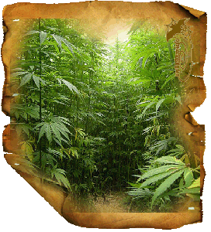
Конопляну олію здавна вживали люди на «слов'янських територіях», була так само поширена в Україні, як зараз соняшникова олія. Рекомендовано використовувати олію технології холодного віджиму, яка дозволяє зберегти усі поживні речовини насіння конопель в нативному стані
В Китаї насіння конопель та олію використовують як харчові продукти і в медицині 3000 років.
В світі існує більше 500 рецептів страв, соусів і напоїв з використанням коноплі

Slide 31
Асортимент харчових продуктів з насіння конопель в різних країнах світу
№ з/п | Країна | Харчові конопляні продукти, які виробляють із насіння промислових конопель
1 | Франція | Олія, борошно, протеїн, обрушене насіння, мюслі, снеки
2 | Китай | Олія, протеїн, борошно, обрушене насіння
3 | Чилі | Олія
4 | Канада | Олія, борошно, протеїн, обрушене насіння, органічне насіння конопель, органічна конопляна олія, печиво, кава з насіння конопель, смажене насіння конопель, морозиво, конопляне молоко, снеки
5 | Україна | Олія, борошно, «протеїн», обрушене насіння, висівки, халва, манна

Slide 32
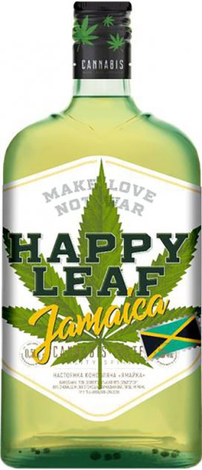
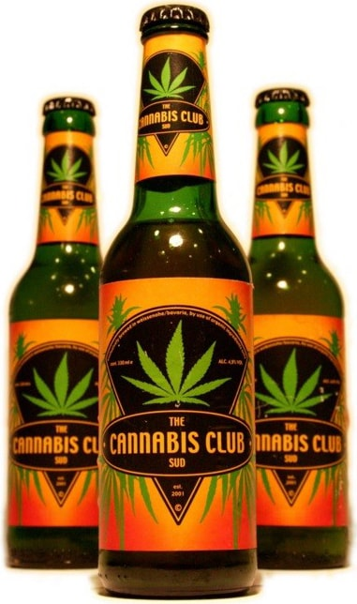
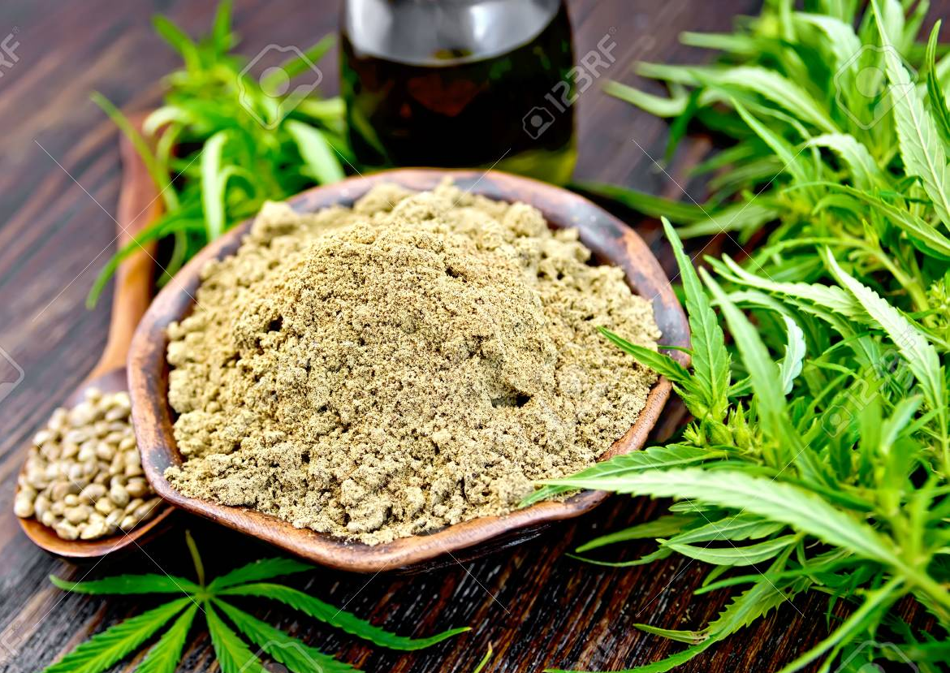
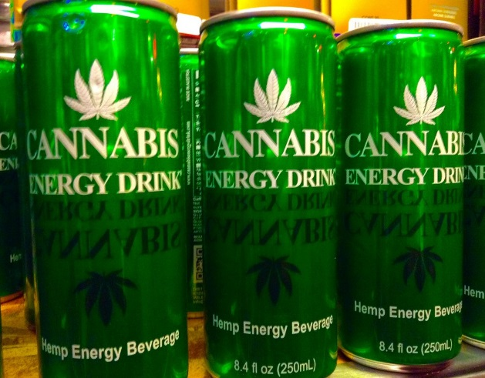
Відома конопляна горілка; конопляне пиво займає 10% світового пивного ринку. Актуальним є використання «м’яса на рослинній основі» з цілого насіння коноплі (вміст білку 20…25%), конопляного борошна (33% рослинного білку).

Slide 33
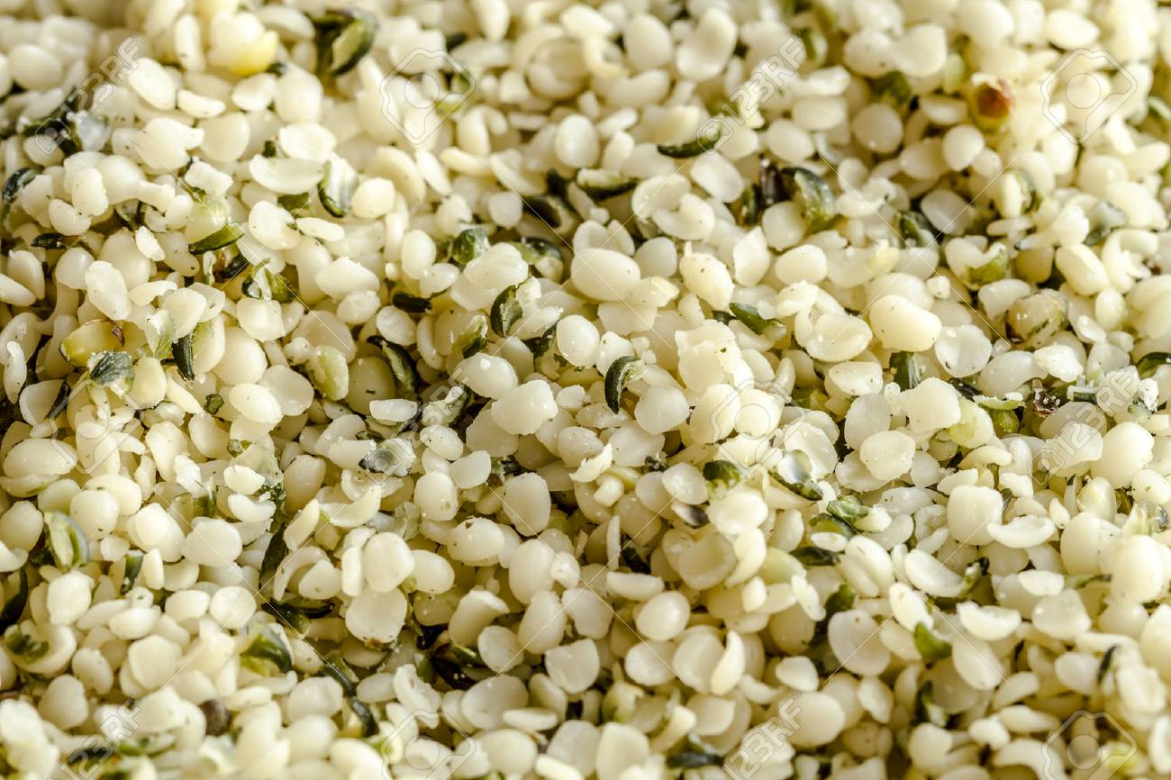
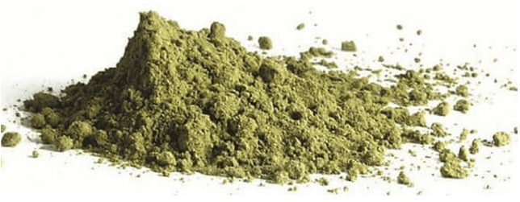
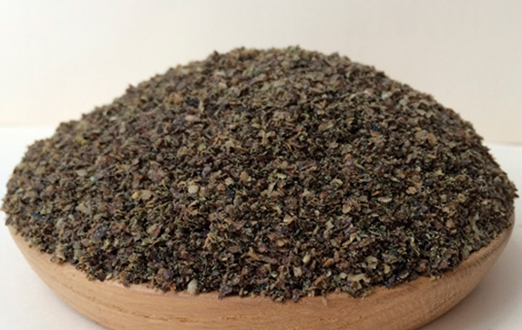
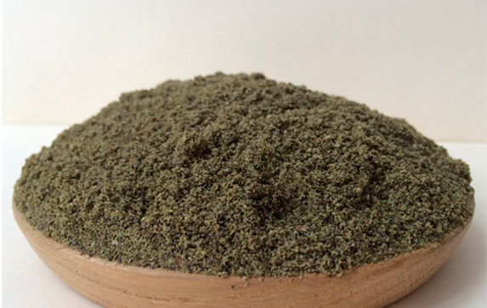
Основними продуктами переробки насіння конопель в Україні є: олія, борошно, висівки, протеїновий конопляний порошок
Обрушене насіння конопель
Конопляний протеїновий порошок
Конопляні висівки
Конопляне борошно

Slide 34
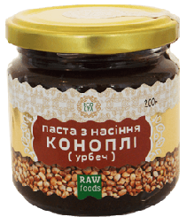
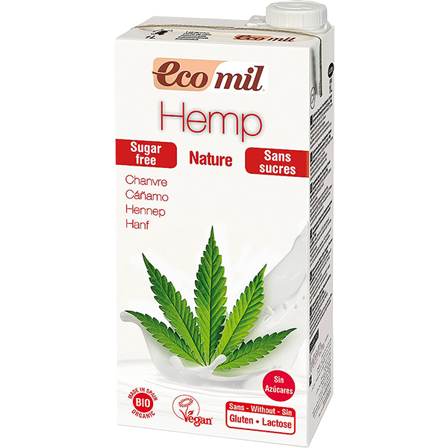
В Україні працюють канабіс-кафе, пропонують страви з конопель: печиво, сир, хумус, шоколад, пиво, вино, наливка, чай і конопляне молоко.
Зараз Україна експортує 80% зібраного насіння коноплі, майже не представлені в рецептурах ЗРГ, існує потреба у підвищенні компетентностей використання продуктів переробки коноплі в сучасних харчових технологіях
Спагеті з коноплею

Slide 36
ВИСНОВОК
У суспільстві існує значний попит на інформацію у сфері промислового коноплярства.
Позиції провідних світових конопляних асоціацій, що промислові коноплі - це високорентабельна сільськогосподарська культура, а не наркотик.
Коноплі стають однією з головних культур світу ХХІ ст., здатні накопичувати велику масу органічної сировини і сприяти збереженню біорізноманіття.
На сьогоднішній день загальновизнано виняткову важливість Омега-3, 6, 9 ПНЖК для підтримки фізичного та психічного здоров'я людини, попередження ряду захворювань, джерелом яких можуть служити продукти переробки коноплі.
Оздоровчий ефект від використання в їжу коноплепродуктів, як сегменту «суперїжі», - це науково обґрунтований факт, використання конопляних продуктів в рецептурах ЗРГ сприятиме підвищенню біологічної, поживної цінності страв та напоїв, у тому числі в умовах пандемії Covid-19

